Slide 1
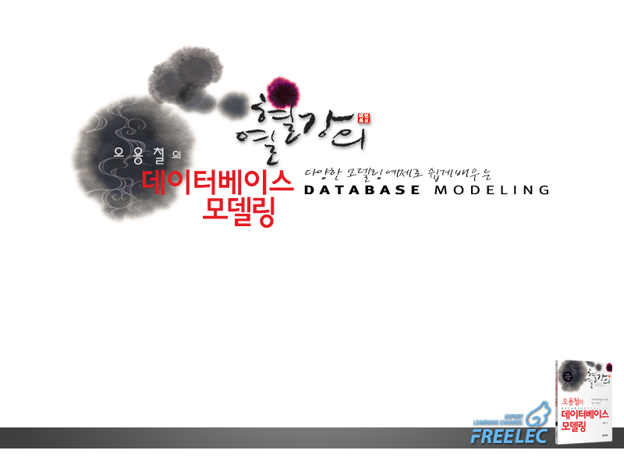

Slide 2
3장 데이터베이스 설계

Slide 3
3.1 데이터베이스 설계의 필요성
데이터베이스 설계
모델링을 통해서 현실 세계의 업무적인 데이터 항목들과 프로세스를 추상화한 것을 실제적으로 구현하여서 물리적으로 데이터베이스화시키기는 일련의 과정

Slide 4
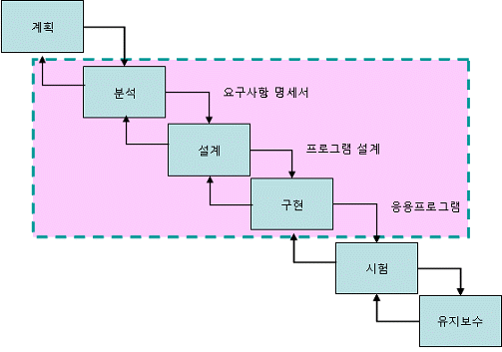
그림 3-1
소프트웨어 개발

Slide 5
3.2 데이터베이스 설계 과정
데이터베이스 설계 과정
현실 세계에서 데이터베이스화하려고 하는 대상을 설정하는 작업이다.
요구 사항 수집 및 분석 단계, 개념적 설계 단계, 논리적 설계 단계, 물리적 설계 단계를 거치게 된다.

Slide 6
3.2 데이터베이스 설계 과정
요구 사항 수집 및 분석 단계
데이터베이스를 궁극적으로 사용할 구성원들의 요구 사항과 기능적 요구 사항을 함께 명시해야 한다.

Slide 7
3.2 데이터베이스 설계 과정
개념적 설계 단계
첫 번째 단계를 거쳐서 얻어진 데이터베이스 요구 사항을 기반으로 ①엔티티를 추출하고 ②애트리뷰트와 관계(Relationship)를 정의하며, 그에 따른 산출물로 ③ER 다이어그램을 작성한다.
단계에서는 보통 큰 틀부터 세부적인 애트리뷰트까지를 분류하는 하향식 방법을 사용

Slide 8
3.2 데이터베이스 설계 과정
논리적 설계 단계
두 번째 단계의 산출물인 ER 다이어그램을 관계형 스키마와 같은 구현 데이터 모델로 변환하게 된다.

Slide 9
3.2 데이터베이스 설계 과정
물리적 설계 단계
데이터베이스 파일에 대한 내부 저장 구조, 인덱스, 접근 경로 등을 명시하게 된다.
또한, 트랜잭션을 고려하게 되는데, 질의에 대한 평균 응답 시간, 초당 트랜잭션 처리 수, 트랜잭션 처리량 등이다.

Slide 10
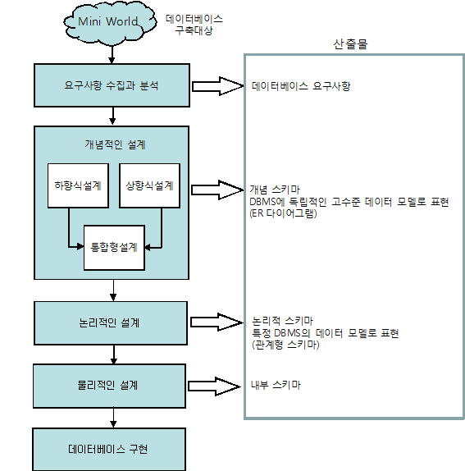
그림 3-2
데이터베이스 설계 과정과 산출물

Slide 11
3.2 데이터베이스 설계 과정
요구 사상 수집 및 분석
구축 대상이 되는 조직에 대한 분석, 부서 간의 업무 영역, 부수의 업무 내용 등을 파악하고, 제약 사항에는 뭐가 있는지를 알아낸다.
기존 시스템(Legacy System)이 있다면 이를 분석하여 문제점이나 개선할 내용을 조사하는 것도 이 단계에서 행해져야 한다.

Slide 12
3.2 데이터베이스 설계 과정
요구 사상 수집 및 분석
조직이나 기관에 대한 일반 사항
기존 시스템에 대한 기초 조사
설문지 작성
담당자 면담
업무 현장 방문

Slide 13
3.2 데이터베이스 설계 과정
개념적 설계
상향식(Bottom Up)과 하향식(Top Down)으로 나눌 수 있다.
데이터베이스 관리 시스템의 종류에 상관없으며, 개념적 데이터 모델인 ER 모델을 사용해서 설계한 산출물은 ER 다이어그램이 된다.

Slide 14
3.2 데이터베이스 설계 과정
논리적 설계
데이터베이스 관리 시스템을 무엇으로 할지 선정
데이터베이스 관리 시스템의 스키마를 만든다.

Slide 15
3.2 데이터베이스 설계 과정
물리적 설계
주어진 응용 프로그램에 대한 성능을 향상시키기 위해서 데이터베이스 파일의 저장 구조와 접근 경로를 결정하는 작업을 수행
대표적인 예 : 인덱스와 역정규화

Slide 16
3.2 데이터베이스 설계 과정
설계 지침
현실 세계를 데이터베이스로 구축할 때는 정확하게 모델링을 해야 한다.
두 엔티티 간에 비슷한 애트리뷰트가 많이 있다면 둘을 엔티티 하나로 통합해야 한다.
애트리뷰트는 단순하고 명확하며 직관적인 의미를 갖도록 해야 한다.
각각의 사실은 한 번씩만 표현해야 한다.
애트리뷰트는 널(Null) 값을 가지면 안 된다.

Slide 17
3.3 설계 지침
설계 지침
릴레이션을 작게 만들지 않으려고 애트리뷰트에 널 값을 인정하기도 한다.
엔티티 vs. 애트리뷰트 vs. 관계 중 어는 것에 해당하는지를 정하는 것이 중요하다.
일반적으로 엔티티와 애트리뷰트는 명사이고, 관계는 동사인 경우가 많다.
애트리뷰트의 이름은 짧아야 관리하기 쉽다.

